Slide 1



Slide 1
Identity Server 4
杨旭 .NET Core + Angular Dev

Slide 2


Slide 11

Slide 3
配套源码
https://github.com/solenovex/Identity-Server-4-Tutorial-Demo-Code

Slide 4
内容
使用Authorization Code Flow保护ASP.NET Core MVC 客户端（为其做用户的身份认证）
并访问被保护资源
使用Refresh Token刷新Access Token

Slide 5
Authorization Code
OAuth 2.0 – Authorization Code Grant
OpenId Connect – Authorization Code Flow

Slide 6
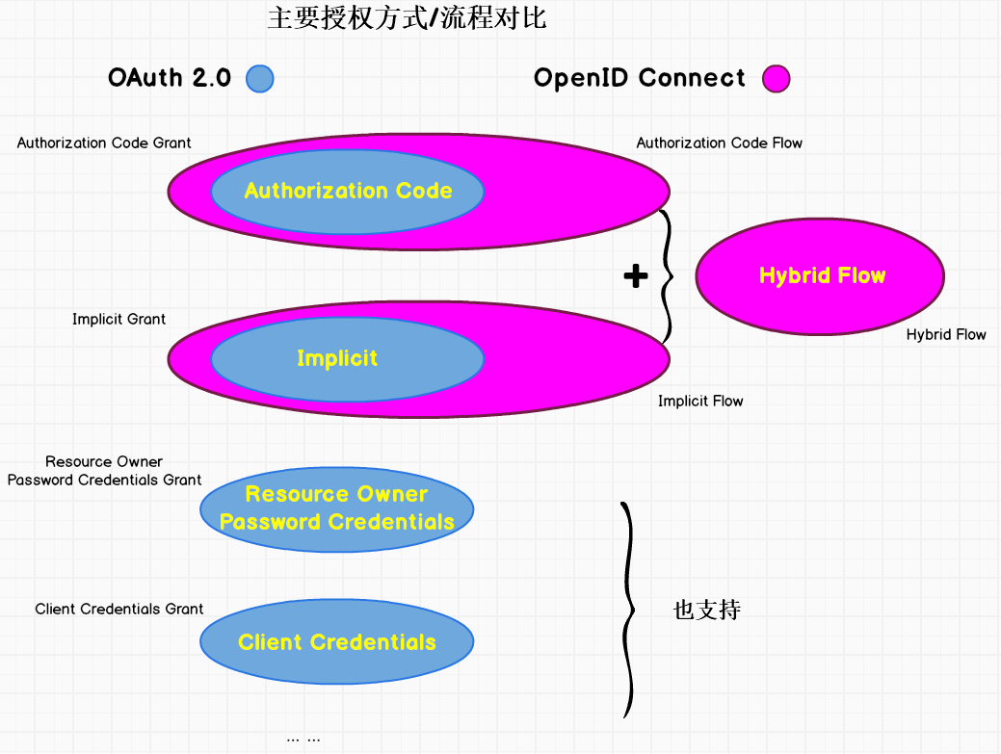
OAuth 2.0 vs OpenId Connect

Slide 7
Authorization Code
适用于保密客户端（Confidential Client）
服务器端的Web应用
对用户和客户端进行身份认证

Slide 8
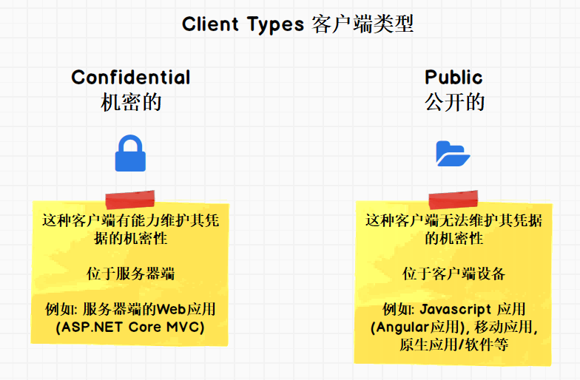
客户端类型

Slide 9
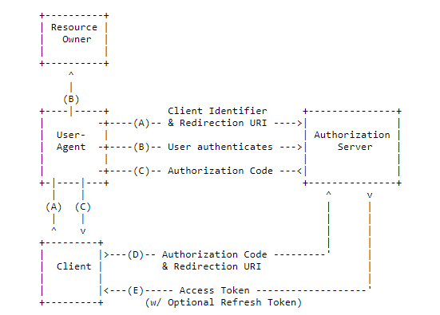
OAuth 2.0 – Authorization Code Grant

Slide 10
OpenId Connect – Authorization Code Flow
Id Token

Slide 11
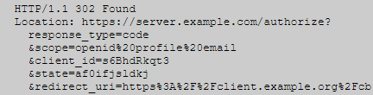
身份认证 请求

Slide 12

身份认证 请求的响应

Slide 13
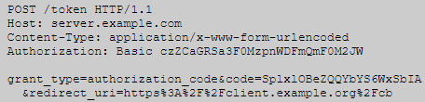
Token请求

Slide 14
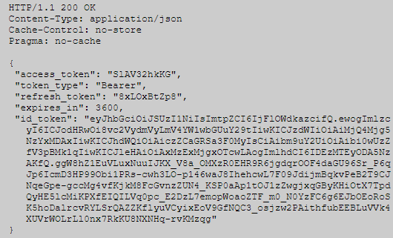
Token请求的响应

